Slide 1
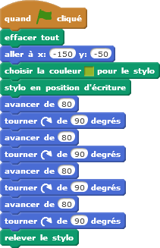
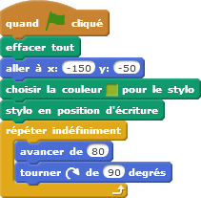
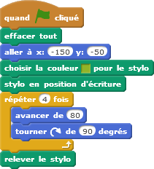
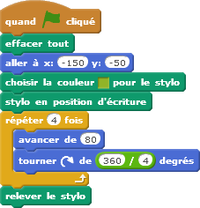
Tracer des figures avec scratch – Introduction des boucles « pour » et des opérations.
Scratch permet de tracer des figures. La séquence d’instructions suivante permet de tracer un carré.
Lancer le programme.
Effacer la figure
Positionner le stylo
Les solutions permettent toutes les 4 de réaliser un carré.
Dans le cas de « répéter indéfiniment » scratch tourne en rond.
Le second cas est équivalent à l’exemple initial.
Le troisième cas est équivalent à l’exemple initial, mais va permettre d’être modulable si on souhaite changer le nombre de cotés du polygone.
Choisir la couleur
Commencer à écrire
Avancer successivement de 80 pixels et tourner de 90°.
Finir d’écrire
Quelle est la différence entre la solution initiale et les solutions proposées ?

Slide 2
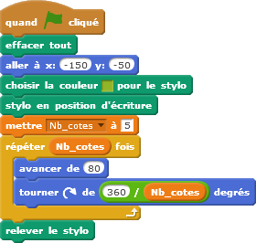

Tracer des figures avec scratch – Introduction des variables
Le code suivant permet de tracer un carré. On cherche à le modifier pour changer le nombre de cotés du polygone.
Le premier cas est une adaptation directe de l’exemple donné.
Le second exemple introduit la notion de variable.
La variable est appelée Nb_cotes.
On souhaite réaliser un pentagone. Indiquer les différences entre les deux programmes.

Slide 3
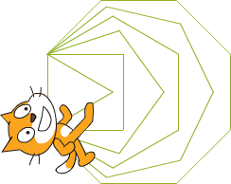
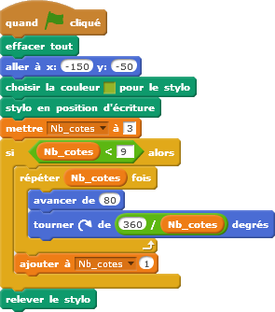
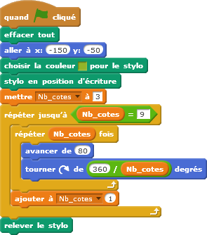
Tracer des figures avec scratch – Boucle « Tant que »
On souhaite tracer successivement des polyédres à 3, 4, 5, 6, 7 et 8 cotés.
Tester puis commenter les 2 programmes suivants.
Dans le premier cas, la boucle n’est exécutée qu’une fois car la condition n’est testée qu’une fois. Seul un triangle est tracé.
Dans le deuxième cas, on ne sort de la boucle que lorsqu’on a tracé le nombre de polygones souhaités.

Slide 4
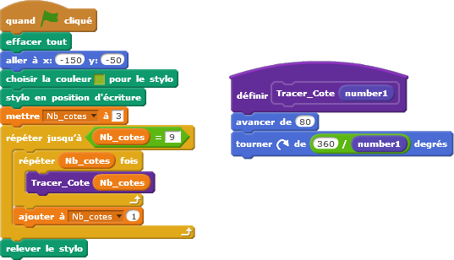
Tracer des figures avec scratch – Vers la notion de fonction
Il est possible de définir la fonction Trace_Cote pour tracer un côté du polyèdre. Cette fonction dépendra du nombre de côtés souhaités.
Vous pouvez vous exercer à réaliser le programme suivant.

